Slide 1


NHIỆT LIỆT CHÀO MỪNG CÁC THẦY, CÔ GIÁO VỀ DỰ GIỜ
TIẾNG VIỆT (TĂNG CƯỜNG)
LỚP 5C
ÔN TẬP CUỐI HỌC KÌ 1
Giáo viên: Bùi Thị Liên
Sinh năm: 1980

Slide 2




Slide 3

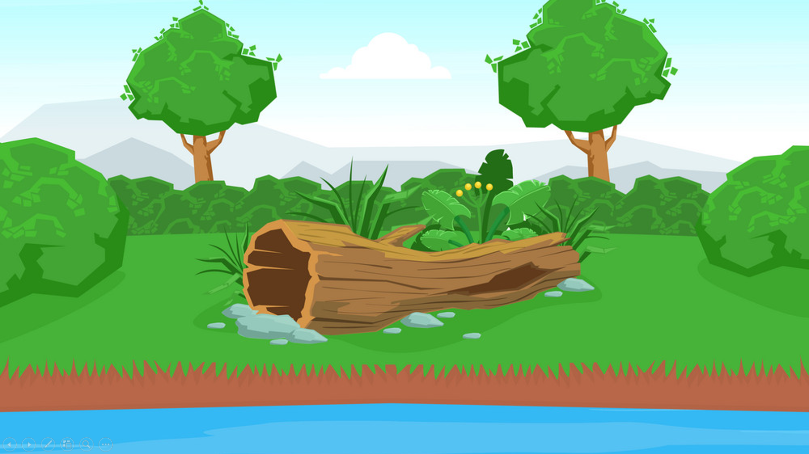








Bài 1 : a) Xác định đại từ có trong câu:
“Mình về mình có nhớ ta
Ta về ta nhớ những hoa cùng người”
b)Em hãy sử dụng đại từ thay thế để tránh lỗi lặp từ trong câu sau:
Bạn ấy thích nghe nhạc và tôi cũng thích nghe nhạc.
A. Bạn ấy thích nghe nhạc và tôi cũng thế.
B. Bạn ấy thích nghe nhạc và tôi cũng vậy.
C. Cả A và B đều đúng.
D. Cả A và B đều sai.
Xin chào tất cả các bạn!
Notes:
Click vào quả trứng để chọn câu hỏi
Hoàn thành xong các câu hỏi click vào mũi tên để sang slide tiếp theo.

Slide 4









Trß ch¬i
Rung chuông vàng

Slide 5

00:10
Rung chuông vàng
00:09
00:08
00:07
00:06
00:05
00:04
00:03
00:02
00:01
00:00
Xác định đại từ có trong câu:
“Mình về mình có nhớ ta
Ta về ta nhớ những hoa cùng người”
A. hoa
B. nhớ
C. về
D. Mình, ta
.

Slide 6

00:10
Rung chuông vàng
00:09
00:08
00:07
00:06
00:05
00:04
00:03
00:02
00:01
00:00
b. Em hãy sử dụng đại từ thay thế để tránh lỗi lặp từ trong câu sau:
Bạn ấy thích nghe nhạc và tôi cũng thích nghe nhạc.
A. Bạn ấy thích nghe nhạc và tôi cũng thế.
C. Cả A và B đều đúng.
B. Bạn ấy thích nghe nhạc và tôi cũng vậy.
D. Cả A và B đều sai.
.

Slide 7


Bài 2. Xác định công dụng của dấu gạch ngang được sử dụng trong đoạn
dưới đây?
Tôi không bao giờ quên được những gì cha tôi nói với mẹ tôi:
- Em à, anh thích bánh mì cháy mà.”
Đêm đó, tôi đến bên chúc cha tôi ngủ ngon và hỏi:
- Có phải thực sự cha thích bánh mì cháy?
A. Dùng để đánh dấu các ý trong một đoạn liệt kê
B. Đánh dấu phần chú thích
C. Đánh dấu lời nói trực tiếp của nhân vật
D. Nối các từ ngữ trong một liên danh.
Trở về
Notes:
Trả lời xong click vào mũi tên để trở về slide trước

Slide 8
Tác dụng của dấu gạch ngang.
A. Dùng để đánh dấu các ý trong một đoạn liệt kê
B. Đánh dấu phần chú thích, giải thích
C. Đánh dấu lời nói trực tiếp của nhân vật
D. Nối các từ ngữ trong một liên danh.
Trở về
Notes:
Trả lời xong click vào mũi tên để trở về slide trước

Slide 9
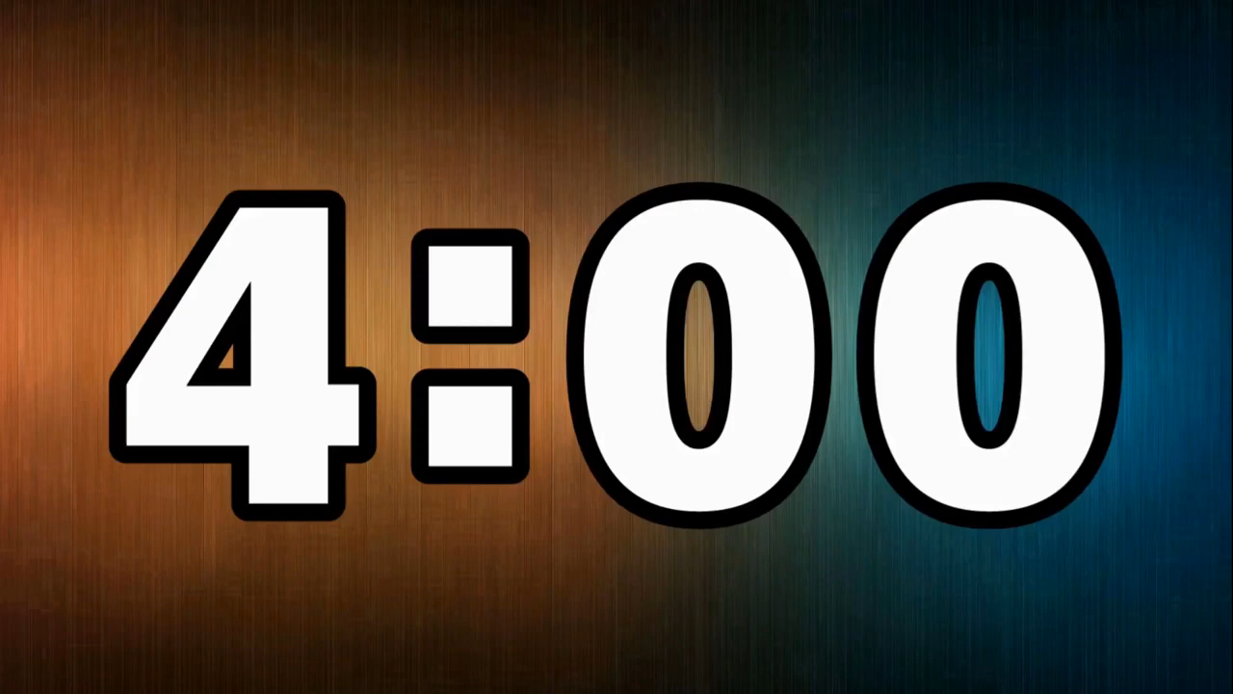
Bài 3. Hãy đọc đoạn văn sau và thêm dấu gạch ngang (–) vào những vị trí thích hợp: Mùa xuân - mùa của sự sống, cây cối đâm chồi, nảy lộc. Những loài hoa đặc trưng của mùa xuân như hoa đào, hoa mai thường khoe sắc rực rỡ. Tết Nguyên Đán - dịp lễ lớn nhất trong năm là thời điểm để mọi người sum họp bên gia đình, bày tỏ lòng biết ơn và chúc nhau những điều tốt đẹp.

Slide 10

Bài 4: Đặt câu có cặp kết từ biểu thị quan hệ nguyên nhân – kết quả

Slide 11






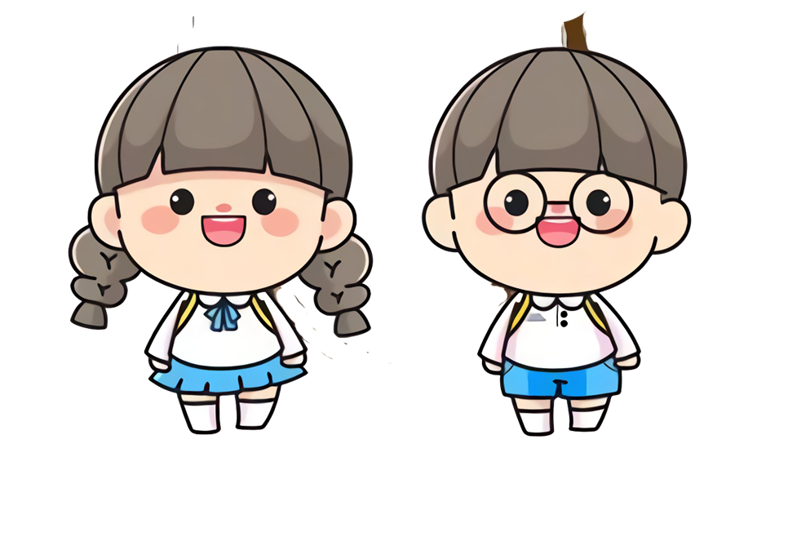







Tạm biệt các em
và hẹn gặp lại.

